Slide 1
AMBA AXI
holelee
18/Apr/2006

Slide 2
차례
AXI는 무엇인가?
AXI의 주요 특징
  AXI versus OCP
Architecture
Signals
Timing diagram
몇 가지 issue
  Out-of-order transaction completion
  Atomic access

Slide 3
What is AXI ?
AXI
  Advanced eXtensible Interface
  BUS는 아님
    BUS에 대한 규정은 없음
  단순히 INTERFACE (protocol)
    Master Interface와 Slave Interface의 signal
    그 사이의 handshake

Slide 4
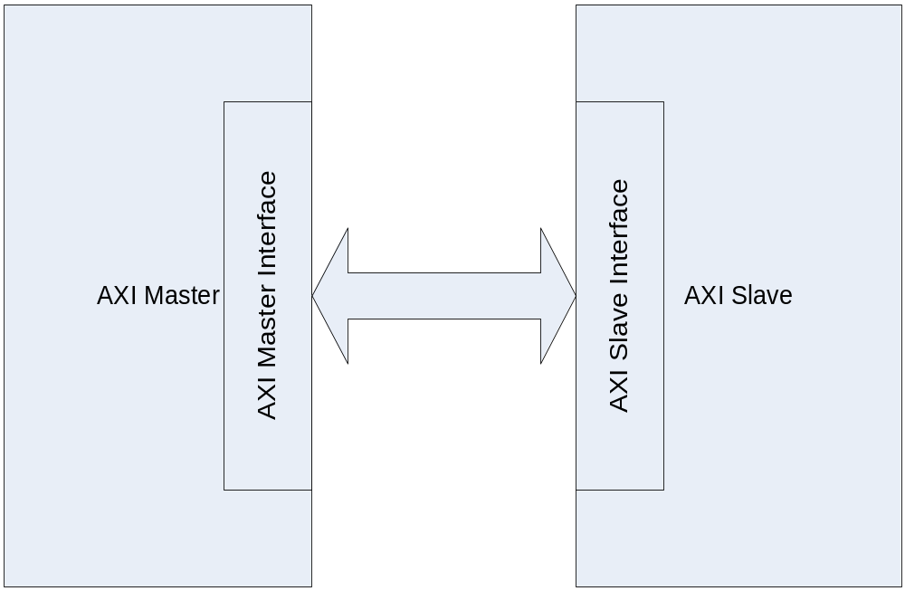
AXI의 사용(1)
Master와 Slave의 직접 연결

Slide 5
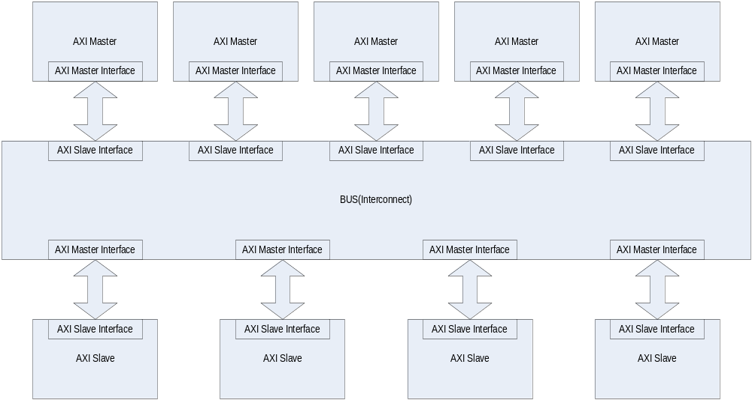
AXI의 사용(2)
BUS(Interconnect)의 사용

Slide 6
AXI의 특징
적합한 시스템
  High-frequency operation
  Memory controllers with high initial access latency
주요 특징
  Address phase와 Data phase 분리
  Read channel과 Write channel의 분리
  SRMD(Single Request Multiple Data)
  Out-of-order transaction completion
  Timing을 맞추기 위해 Register 추가가 쉬움

Slide 7
AXI versus OCP
AXI의 장점
  잘 정의되어 있음
    No optional signals
  SRMD 구조
    Request는 shared bus를 사용해도 무방
AXI의 단점
  너무 많은 signal
  Master/Slave 설계 자체는 더 복잡함
    사용하기 불편함

Slide 8
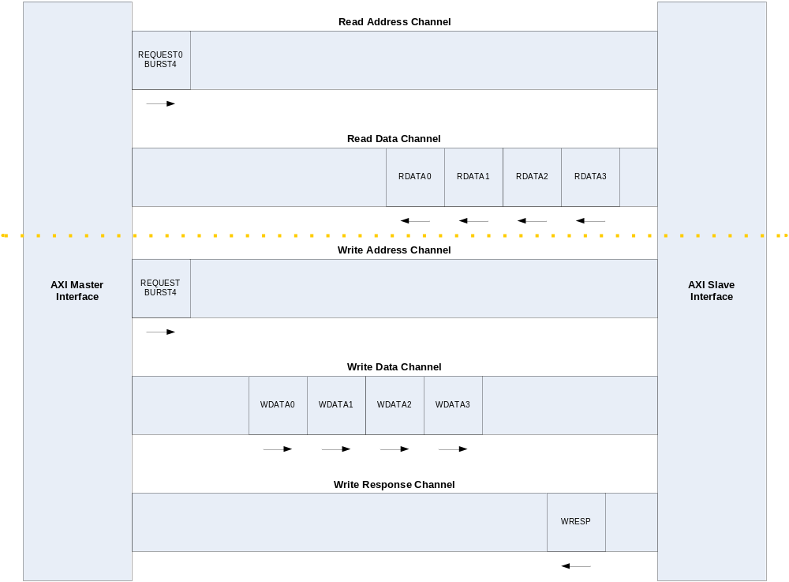
Architecture : 5 Channel

Slide 9
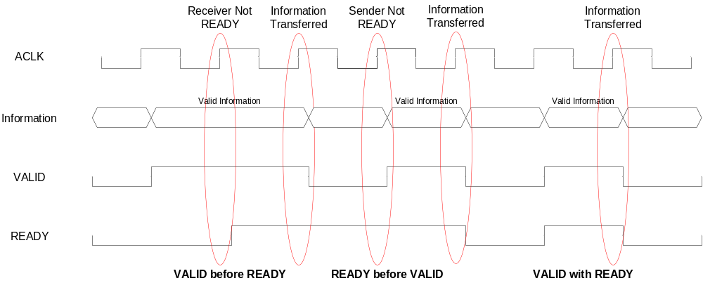
Handshake
All signal latched on rising edge of ACLK
VALID/READY handshake
  Transfer occurs when both VALID&READY are high
  5 Channels use the same handshake
    Write Address Channel : AWVALID/AWREADY
    Write Data Channel : WVALID/WREADY
    Write Response Channel : BVALID/BREADY
    Read Address Channel : ARVALID/ARREADY
    Read Data Channel : RVALID/RREADY

Slide 10
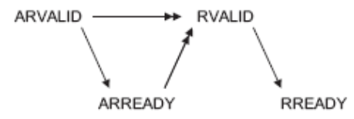
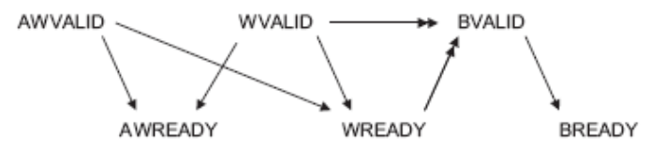
Relationships between Channels
2 Rule Only
  Read data after read address
  Write response after write data
주의
  Write data가 write address보다 먼저 slave에 도착할 수 있음
  Master는 WVALID를 보내기 전에 AWREADY의 assert를 기다리면 안됨

Slide 11
Signal(Global)
Signal | Description
ACLK | Clock(All signal latched on rising edge of ACLK)
ARESETn | Active Low Reset

Slide 12
Signal(Write Address Channel)
Signal | Source | Description
AWID[3:0] | Master | ID tag
AWADDR[31:0] | Master | Write Address
AWLEN[3:0] | Master | Burst Length(1~16)
AWSIZE[2:0] | Master | Burst Size(1 byte ~128 byte)
AWBURST[1:0] | Master | Burst Type(INCR/WRAP/FIXED)
AWLOCK[1:0] | Master | Locked Access(Normal/Lock/Exclusive)
AWCACHE[3:0] | Master | Cache/Buffer control
AWPROT[2:0] | Master | Protection control
AWVALID | Master | Valid
AWREADY | Slave | Ready

Slide 13
Signal(Write Data Channel)
Signal | Source | Description
WID[3:0] | Master | ID tag
WDATA[31:0] | Master | Write Data
WSTRB[3:0] | Master | Byte Enable
WLAST | Master | Signal for last data
WVALID | Master | Valid
WREADY | Slave | Ready

Slide 14
Signal(Write Response Channel)
Signal | Source | Description
BID[3:0] | Slave | ID tag
BRESP[1:0] | Slave | Response(OKAY/EXOKAY/SLVERR/DECERR)
BVALID | Slave | Valid
BREADY | Master | Ready

Slide 15
Signal(Read Address Channel)
Signal | Source | Description
ARID[3:0] | Master | ID tag
ARADDR[31:0] | Master | Write Address
ARLEN[3:0] | Master | Burst Length(1~16)
ARSIZE[2:0] | Master | Burst Size(1 byte ~128 byte)
ARBURST[1:0] | Master | Burst Type(INCR/WRAP/FIXED)
ARLOCK[1:0] | Master | Locked Access(Normal/Lock/Exclusive)
ARCACHE[3:0] | Master | Cache/Buffer control
ARPROT[2:0] | Master | Protection control
ARVALID | Master | Valid
ARREADY | Slave | Ready

Slide 16
Signal(Read Data Channel)
Signal | Source | Description
RID[3:0] | Slave | ID tag
RDATA[31:0] | Slave | Read Data
RRESP[1:0] | Slave | Response(OKAY/EXOKAY/SLVERR/DECERR)
RLAST | Slave | Signal for last data
RVALID | Slave | Valid
RREADY | Master | Ready

Slide 17
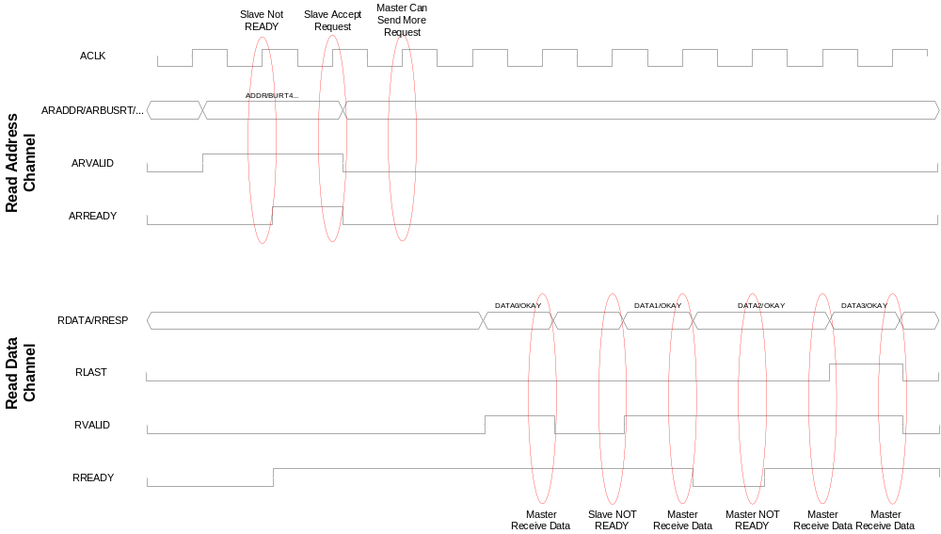
Timing : READ

Slide 18
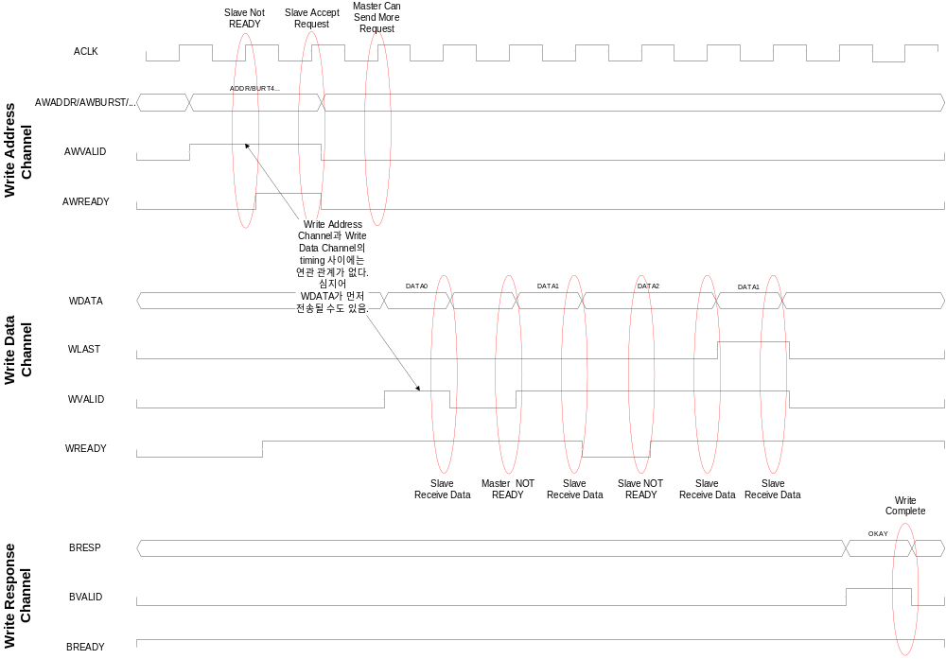
Timing : WRITE

Slide 19
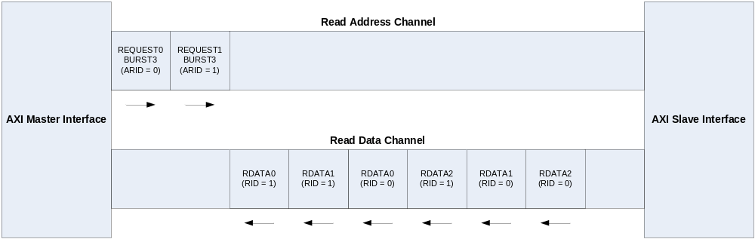
Out Of Order Completion : READ
ID가 다른 Read Request를 여러 번 전송하는 경우
  RDATA가 전달이 Out-of-order일 수 있음
  Master는 RID를 이용하여 어떤 Data인지 구분 가능
    Slave가 RDATA와 함께 RID를 잘 전송해 주어야 함
  Burst 내부의 data는 순서는 유지됨
Request와 동일한 순서로 RDATA를 전달받고 싶다면
  동일한 ARID를 사용하여 request로 보내야 함

Slide 20
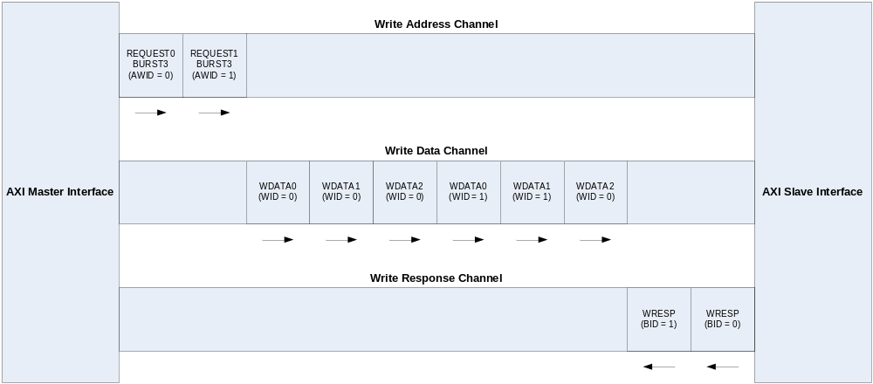
Out Of Order Completion : WRITE
ID가 다른 Write Request가 전송되었을 때
  WDATA는 Request의 순서와 동일하게 전송
    Write Data Interleaving의 경우는 다를 수 있음
  Write Response는 Out-of-order일 수 있음
    실제 Write의 순서가 바뀔 수 있음을 의미
Write의 순서가 유지되기를 원하다면
  동일한 AWID로 request를 전송해야 함

Slide 21
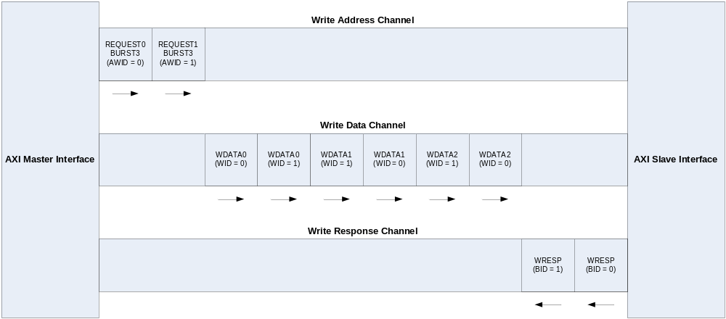
Write Data Interleaving
WDATA도 순서 없이 전송될 수 있음
  Slave가 Interleaving을 지원하는 경우에만 해당
  Slave는 WID를 보고 어떤 Request에 해당 하는 Data인지 구분
  첫 번째 WDATA의 순서는 Request의 순서와 동일해야 함

Slide 22
Out-of-Order Completion : 정리
ID의 사용
  AWID, WID, BID, ARID, RID
  ID가 다른 request의 경우 transaction의 순서는 정해지지 않음
  ID를 사용하여 data/response를 구분한다.
  Request와 Data의 순서를 유지하고 싶다면
    Master는 동일한 ID를 사용하여 request를 보내야 함
  Slave의 입장
    ID가 다른 request는 순서와 관계 없이 처리 가능
이득
  복잡한 Slave
    Request를 queing하여 빨리 처리될 수 있는 request를 먼저 처리
  BUS level
    서로 다른 응답 속도를 가지는 Slave로 request를 보낼 때
기타
  다른 master의 request는 transaction complete의 순서가 정해지지 않음
  Read ID와 Write ID 사이에는 아무런 연관이 없다.
    Read와 Write는 transaction의 transaction의 순서는 정해지지 않음
    Write후 Read를 하고 싶으면 Write Response를 받은 후 Read request를 보내야 함
Write Data Interleaving
  일반적인 master와 slave는 지원하지 않음
  속도가 느린 여러 master가 빠른 slave에 write request를 보낼 때

Slide 23
ID의 사용
Master
  ID의 bit width는 원하는 대로 사용
Slave
  Master의 ID와 master number의 조합
    서로 다른 master의 request를 구분 가능
    서로 다른 master의 request는 transaction complete 순서가 다를 수 있음
  Slave의 Design시 ID의 width를 configurable하게 해야 함

Slide 24
Atomic Access
Locked access
  BUS가 “locked access”를 지원
Exclusive access
  LL/SC @ MIPS
  Slave가 exclusive access를 지원해야 함
  EXOKAY response

